Slide 1
デルタマップ法

Slide 2





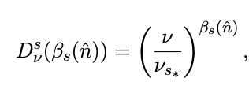


デルタマップ法：
視線 $\hat{n}$ において、CMBの直線偏光を熱力学的温度で観測される直行するQ、Uで分解する。
CMB信号：
輝度温度からCMB熱力学温度への変換
前景放射：空間変動N個のパラメータ. に 周波数空間で変化
βdスペクトル指数
$D_{ν}$は周波数依存性
Sb：輝度温度単位のピボット周波数における信号ベクトル
冪乗シンクロトロン
1成分ダストMBB

Slide 3

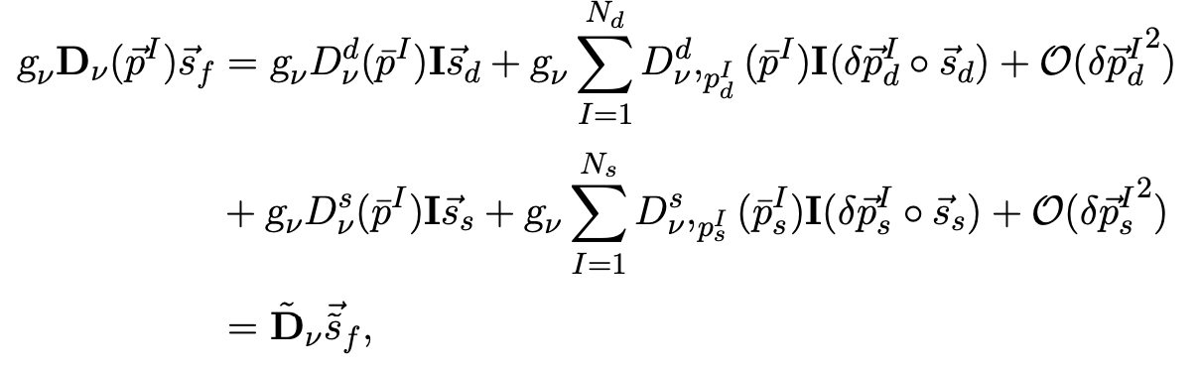
１次の摂動を考慮
前景放射：テイラー展開
ダストとシンクロトロン

Slide 4
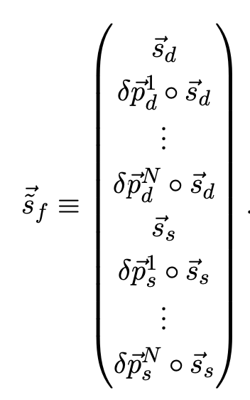

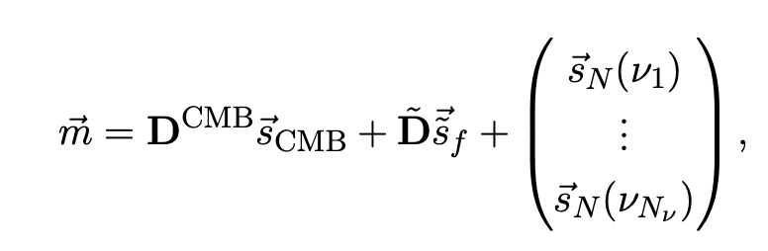
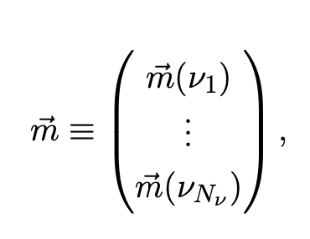

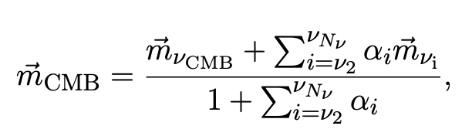
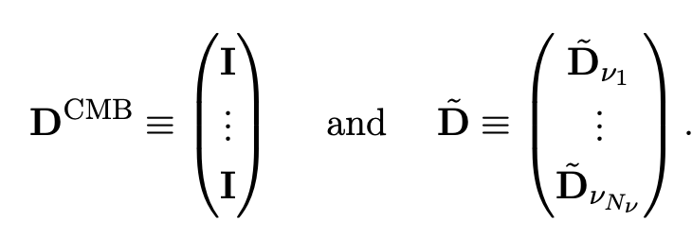
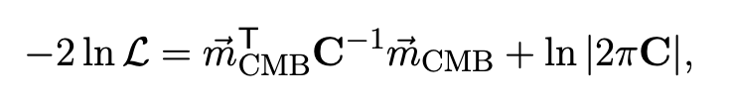

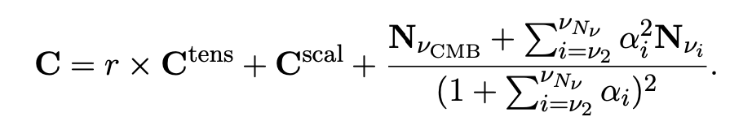
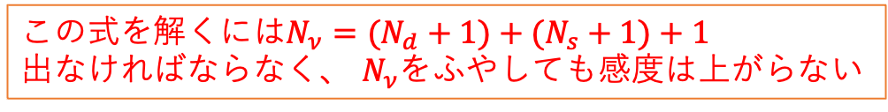

前景放射信号ベクトル：
観測データ
デルタマップ法の弱点
$N_{ν}$個の周波数で空を観測
重みの式
この式を解くには$N_{ν}=(N_{d}+1)+(N_{s}+1)+1$
出なければならなく、 $N_{ν}$をふやしても感度は上がらない
クリーンマップ：
尤度：
共分散行列：
尤度を最小化することで各パラメータが決まる
の重みで前景除去

Slide 5
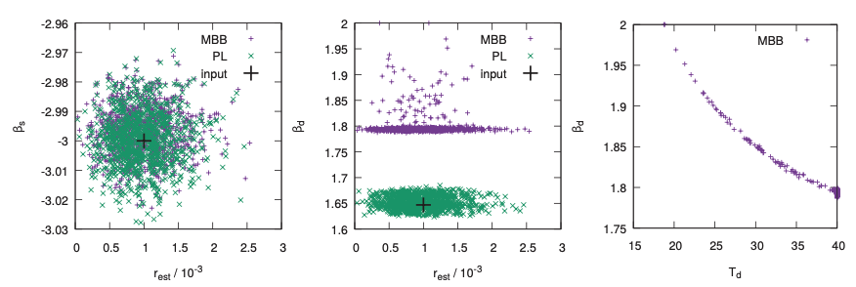
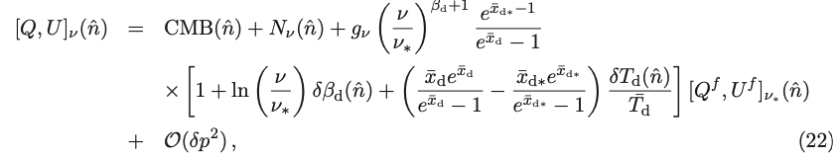
・アルゴリズムのテスト：
状況：
①冪乗モデル
シンクロトロン指数平均：-3.00
ダスト指数平均：1.674
テンソルスカラー比 r=0.001の
スカラーモードとテンソルモードの追加
40GHz、60GHz、140GHz、230GHz、340Ghzで生成されたCMB+前景
140GHzでのマップをクリーニングするため、低周波数2つ、高周波数2つを用いる
②ダストの修正黒体（BMM）スペクトル
高周波数3つを、400GHzで生成された別の
のマップを生成
結果：入力したパラメータに対して出力が復元することがわかった

Slide 6


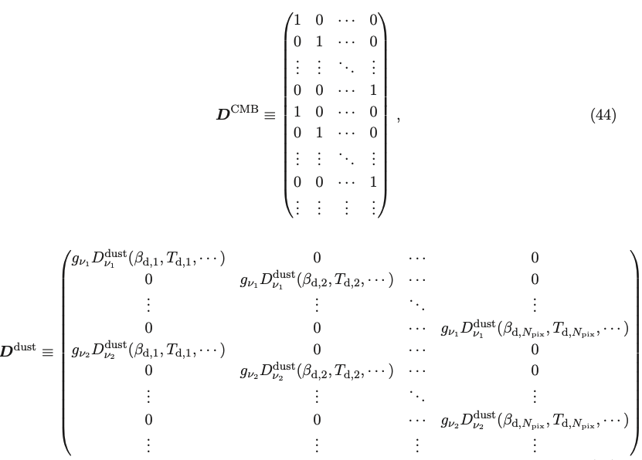



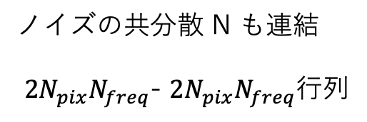

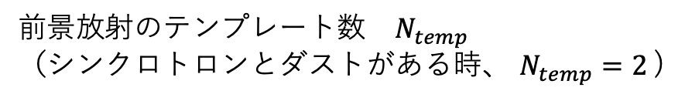
・デルタマップ法の定式化（ベイズ統計による）：
上式のクリーンマップから始めて、
(40)で与えられる尤度を構築、
トップダウンアプローチ
$N_{pix}$全画素、 $N_{freq}$全周波数におけるストークスパラメータデータを連結する
ノイズの共分散 N も連結
$2N_{pix}N_{freq}$- $2N_{pix}N_{freq}$行列
空の信号ベクトルを以下のように定義
要素数： $2N_{pix}{(N}_{temp}+1)$
$${前景放射のテンプレート数 N}_{temp}$$
（シンクロトロンとダストがある時、 $N_{temp}=2$)
混合行列
$2N_{pix}N_{freq}$- $2N_{pix}{(N}_{temp}+1)$

Slide 7

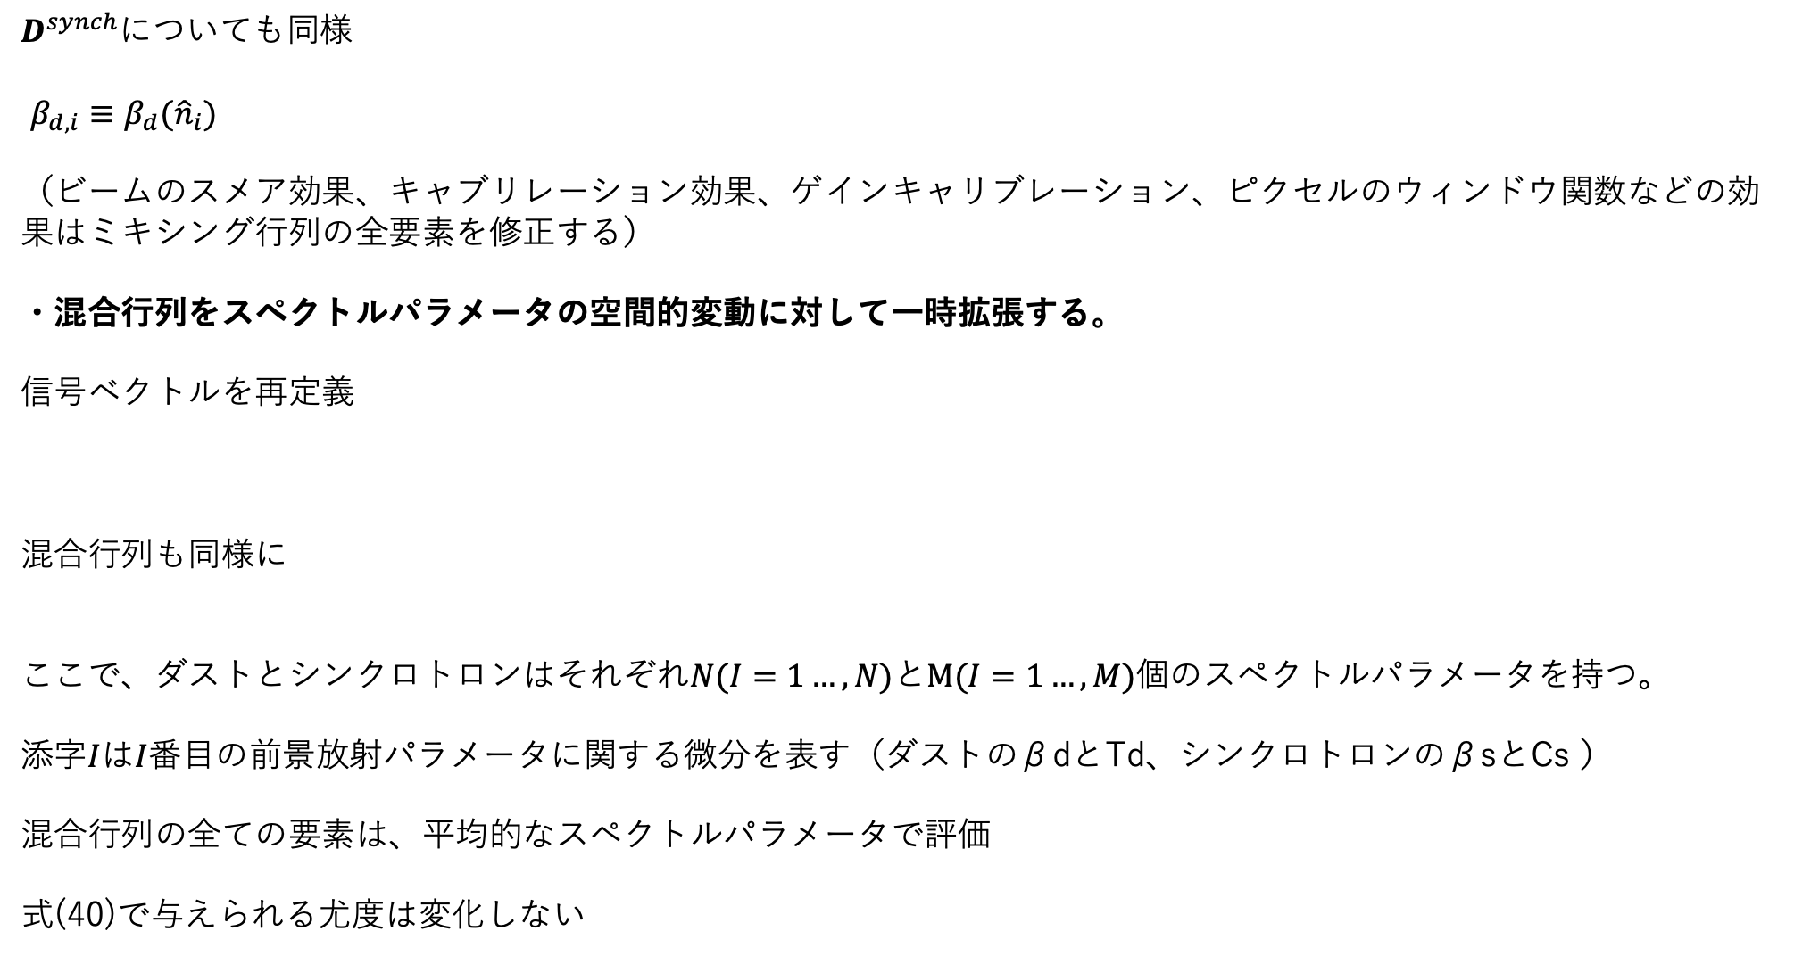
$D^{synch}$についても同様
$β_{d,i}≡β_{d}({\hat{n}}_{i})$
（ビームのスメア効果、キャブリレーション効果、ゲインキャリブレーション、ピクセルのウィンドウ関数などの効果はミキシング行列の全要素を修正する）
・混合行列をスペクトルパラメータの空間的変動に対して一時拡張する。
信号ベクトルを再定義
混合行列も同様に
ここで、ダストとシンクロトロンはそれぞれ$N(I=1…,N)$と$M(I=1…,M)$個のスペクトルパラメータを持つ。
添字$I$は$I$番目の前景放射パラメータに関する微分を表す（ダストのβdとTd、シンクロトロンのβsとCs ）
混合行列の全ての要素は、平均的なスペクトルパラメータで評価
式(40)で与えられる尤度は変化しない

Slide 8
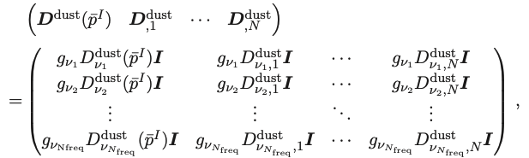
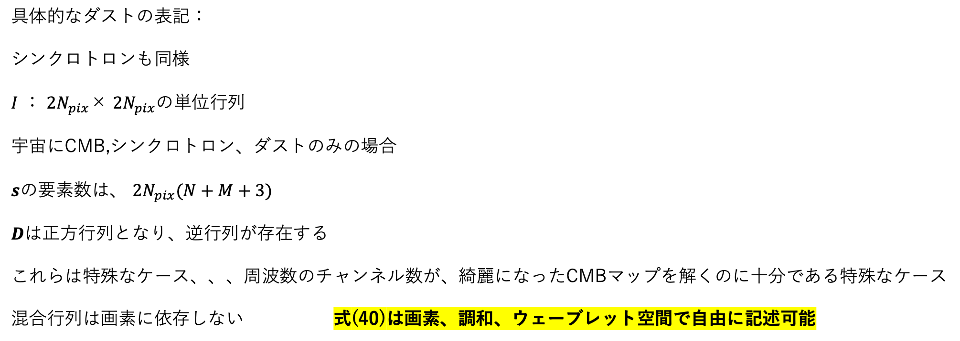
具体的なダストの表記：
シンクロトロンも同様
$I$ ： $2N_{pix}$× $2N_{pix}$の単位行列
宇宙にCMB,シンクロトロン、ダストのみの場合
$s$の要素数は、 $2N_{pix}(N+M+3)$
$D$は正方行列となり、逆行列が存在する
これらは特殊なケース、、、周波数のチャンネル数が、綺麗になったCMBマップを解くのに十分である特殊なケース
混合行列は画素に依存しない 式(40)は画素、調和、ウェーブレット空間で自由に記述可能
（デルタマップ法で使用される線型化の重要な利点）

Slide 9


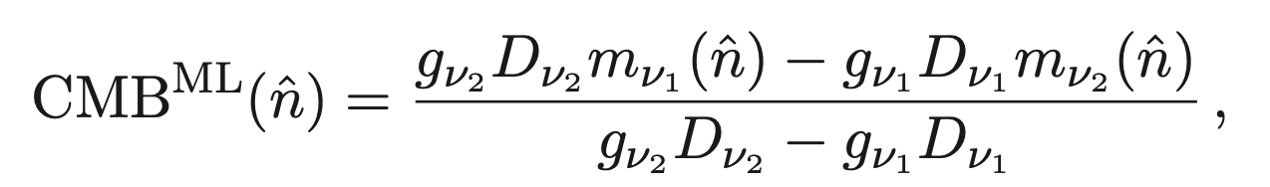
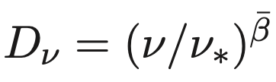
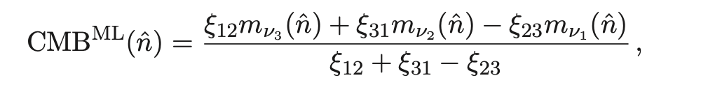
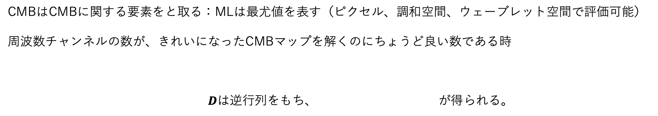
・最尤解としてのデルタマップ定義
CMB信号に関する尤度を最大化：
CMBはCMBに関する要素をと取る：MLは最尤値を表す（ピクセル、調和空間、ウェーブレット空間で評価可能）
周波数チャンネルの数が、きれいになったCMBマップを解くのにちょうど良い数である時
$D$は逆行列をもち、 が得られる。
(ex1)空間的に一様な冪乗成分を前景とする
2つの周波数のマップから、クリーンなCMBマップを求める
解
内部テンプレート法
＊
(ex1)空間的に変化する冪乗成分を前景とする
2つの周波数のマップから、クリーンなCMBマップを求める
解

Slide 10
テンプレートマップでCMBを除去すべきか？

Slide 11
パラメータの事後分布

Slide 12
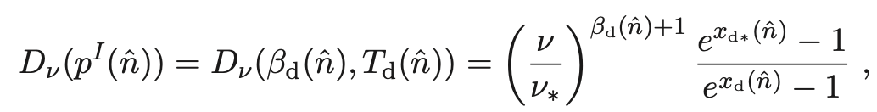
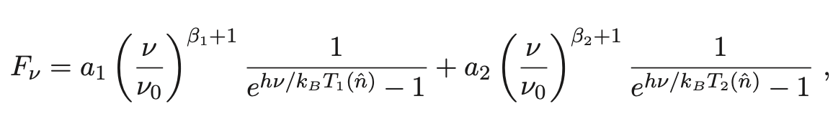

リアルな前景マップによる検証：
Sky model：
偏光CMB、シンクロトロン、熱ダスト放射の3つの要素から構成される空を考える
シンクロトロン：“SynchrtronPol-commander 0256 R2.00” at 30 GHz
このマップを他の周波数に外挿し、空間的に変化するスペクトル指数を冪乗放射と仮定する。
空間的な変化：WMAP 23 GHz and Haslam 408 MHz maps.
ダスト：“DustPol-commander 1024 R2.00” at 353 GHz
１成分型、2成分型のMBBダストの二つの可能性を検討
後者はより複雑なスカイモデルに対するデルタマップ法の影響のされにくさを検証するためのもの
1成分によってデルタマップ法を構築し、2成分に適応する
他の周波数への外挿は、1成分または2成分のMBBで行われる
1成分MBB：(21)式
2成分MBB：輝度温度の周波数依存性

Slide 13


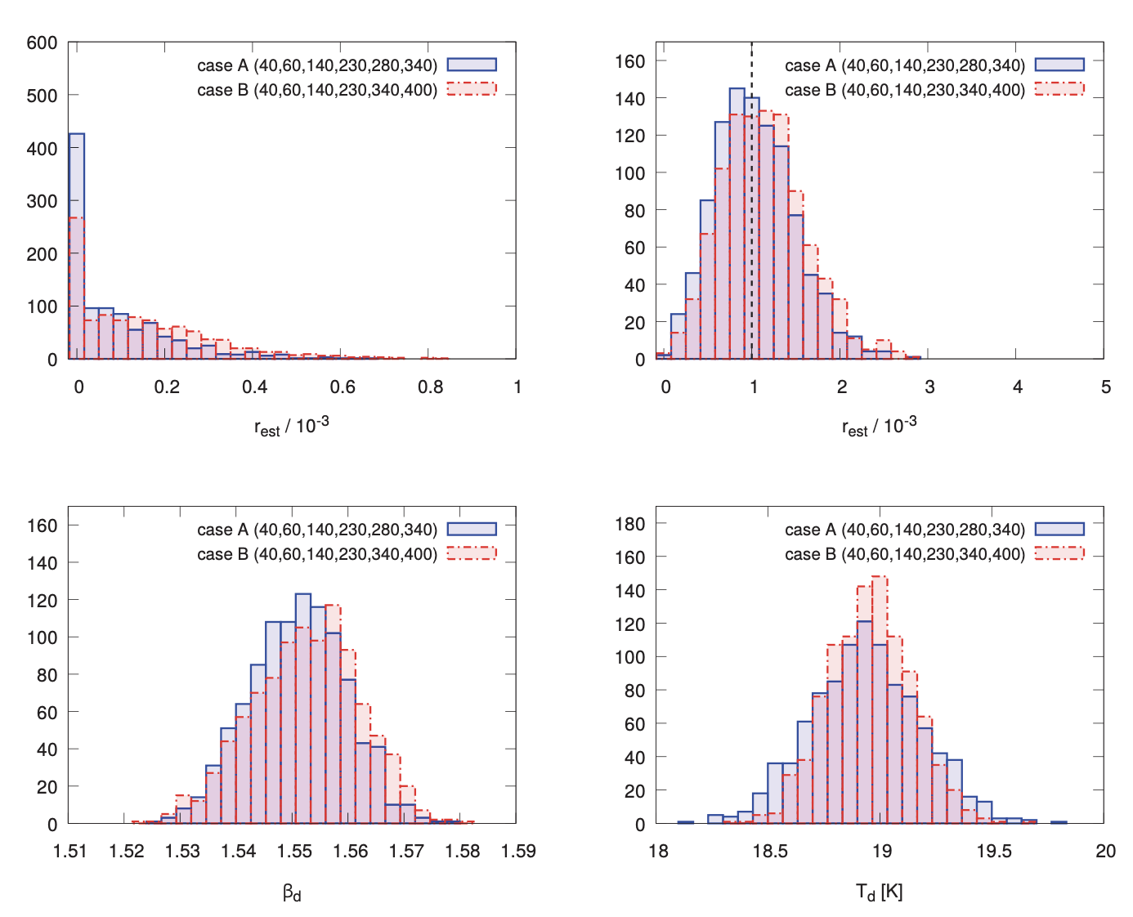

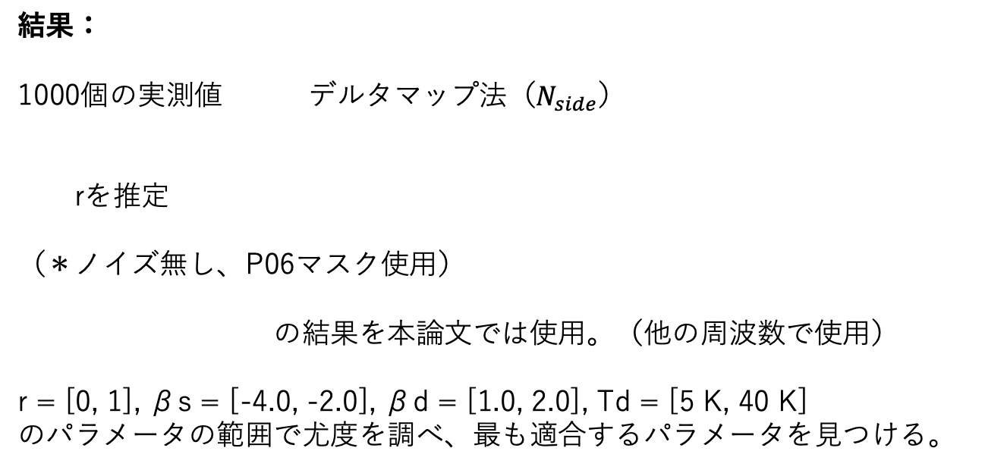
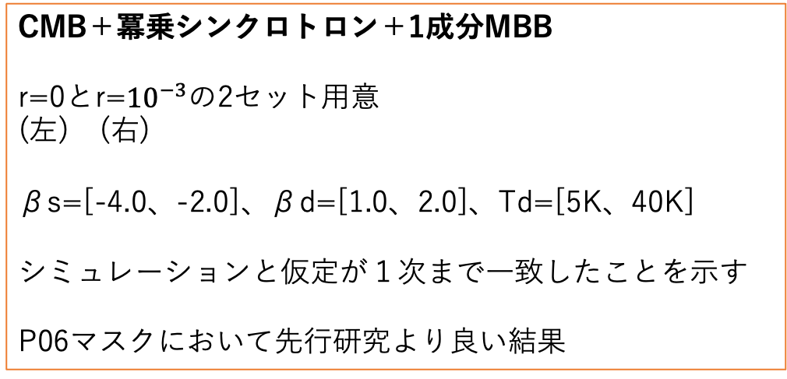
結果：
1000個の実測値 デルタマップ法（$N_{side}）$
rを推定
（＊ノイズ無し、P06マスク使用）
の結果を本論文では使用。（他の周波数で使用）
r = [0, 1], βs = [-4.0, -2.0], βd = [1.0, 2.0], Td = [5 K, 40 K]
のパラメータの範囲で尤度を調べ、最も適合するパラメータを見つける。
(40,60,140,230,280,340)GHz Case A
(40,60,140,230,340,400)GHz Case B
CMB＋冪乗シンクロトロン＋1成分MBB
r=0とr=${10}^{−3}$の2セット用意
(左) (右)
βs=[-4.0、-2.0]、βd=[1.0、2.0]、Td=[5K、40K]
シミュレーションと仮定が１次まで一致したことを示す
P06マスクにおいて先行研究より良い結果
r=0

Slide 14

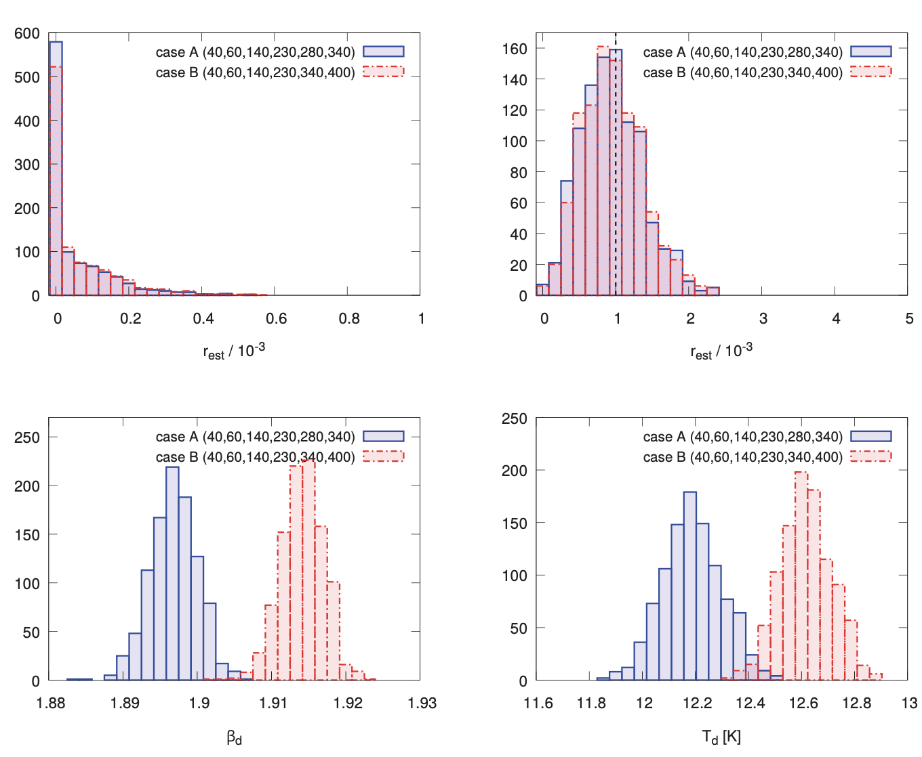
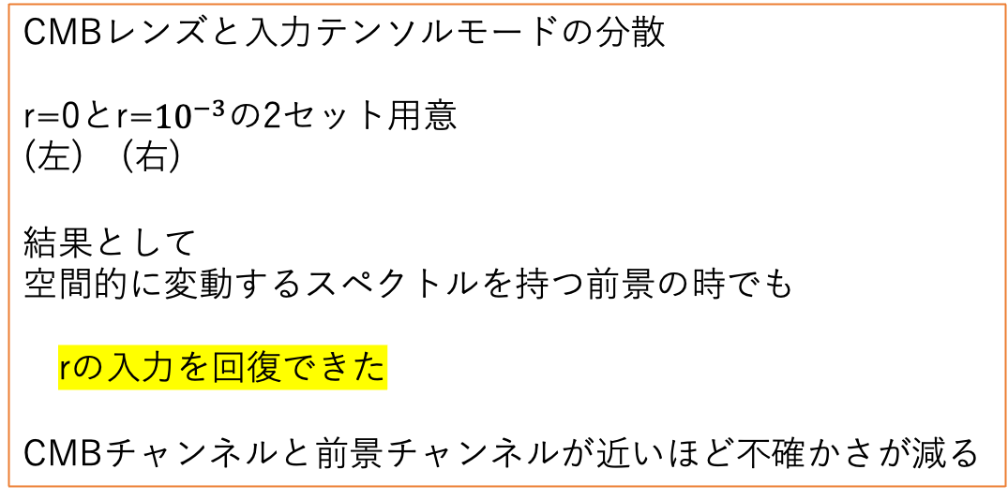
結果：
CMB+べき乗シンクロトロン+2成分MBB
r < 0.26 × 10-3
r < 0.31 × 10-3（95%CL)
8
CMBレンズと入力テンソルモードの分散
r=0とr=${10}^{−3}$の2セット用意
(左) (右)
結果として
空間的に変動するスペクトルを持つ前景の時でも
rの入力を回復できた
CMBチャンネルと前景チャンネルが近いほど不確かさが減る
r=0

Slide 15
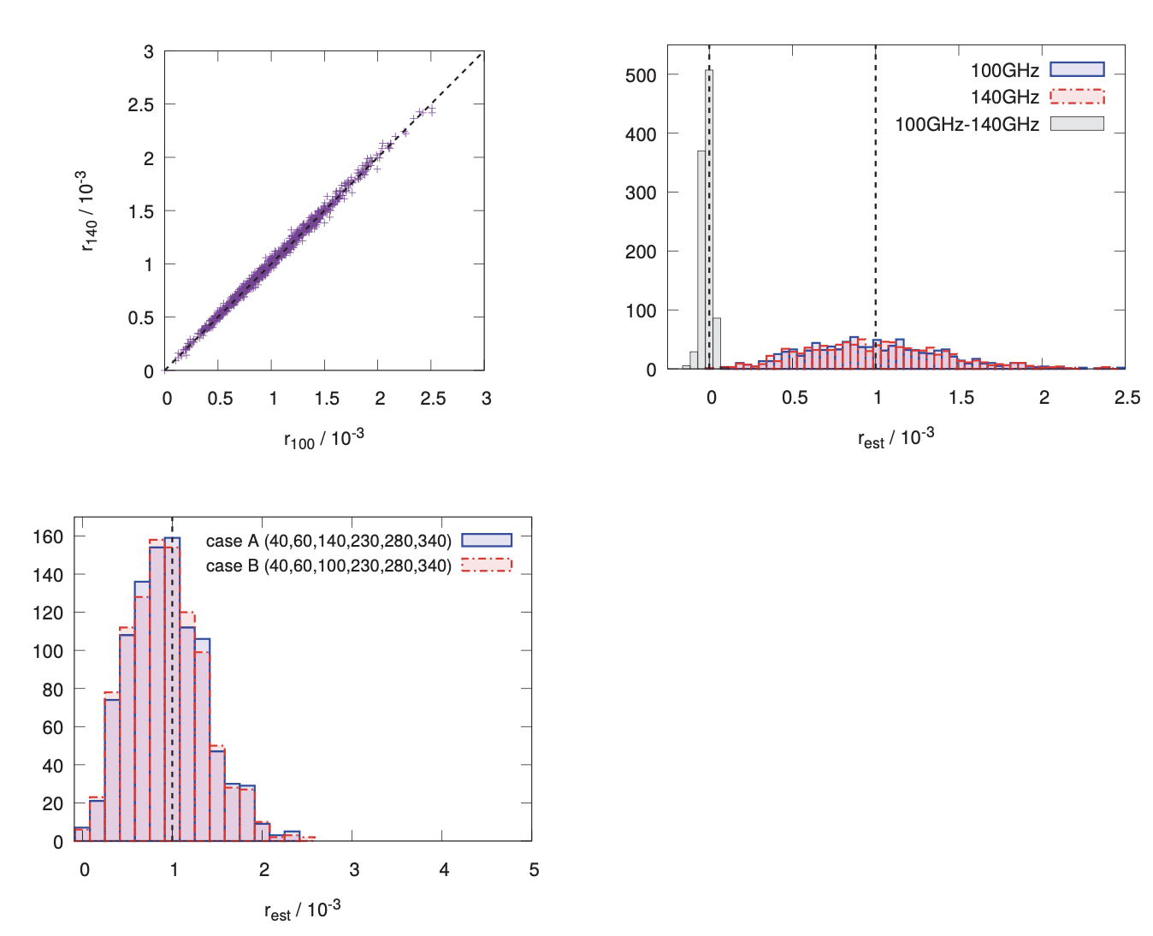
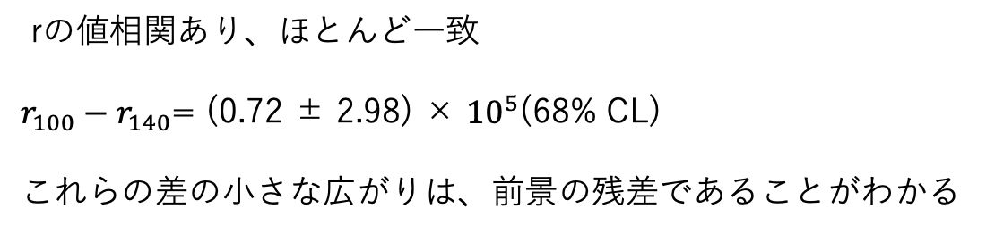

Null test：デルタマップ法の正確さを計算
2つのマップをクリーニング
100GHzと140GHz
rを推定 差を取る
周波数チャンネル(40, 60, 100, 140, 230, 280, 340) GHz
(入力$r={10}^{−3}$)
rの値相関あり、ほとんど一致
$r_{100}−r_{140}$= (0.72 ± 2.98) × ${10}^{5}$(68% CL)
これらの差の小さな広がりは、前景の残差であることがわかる

Slide 16
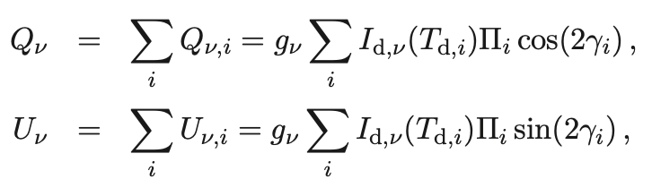
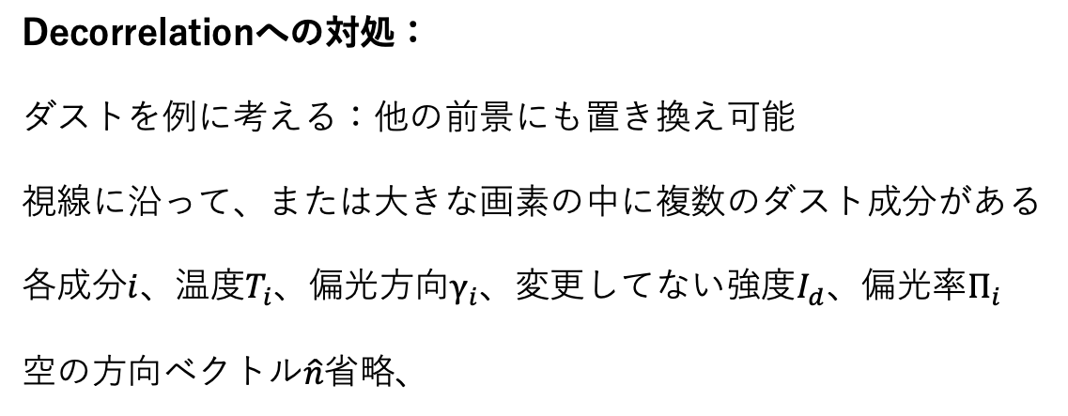
応用：
非相関効果（Decorrelation ）：
内部テンプレート法 ある周波数での[Q,U]マップ
前景パラメータの関数として他の周波数での[Q,U]を予測するために使用できると仮定
異なる前景パラメータを持つ複数の成分の重ね合わせの場合には崩れる
異なるβdとTdの値を持つ多数の小さなピクセルを含む大きな
ピクセルでマップをピクセル化（または粗視化）する場合も
Decorrelation
Decorrelationへの対処：
ダストを例に考える：他の前景にも置き換え可能
視線に沿って、または大きな画素の中に複数のダスト成分がある
各成分$i$、温度$T_{i}$、偏光方向$γ_{i}$、$変更してない強度I_{d}$、偏光率$Π_{i}$
空の方向ベクトル$\hat{n}省略$、

Slide 17

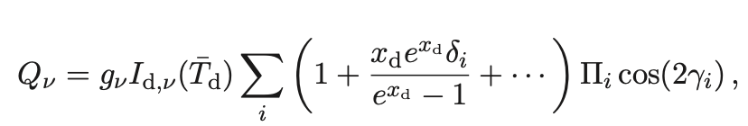


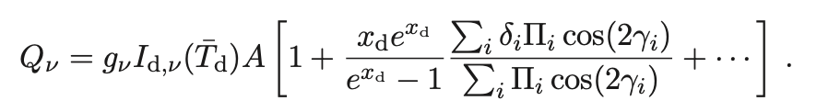
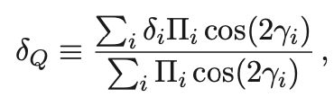


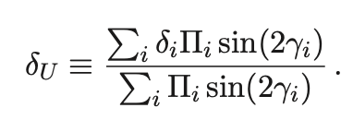

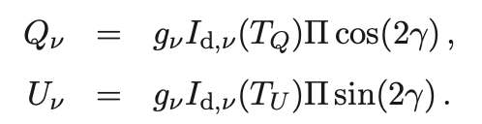


まずQについて
と書くと
ダスト温度揺らぎ変数を定義
の一次まで展開
温度摂動の1次
QとUはわずかに異なるダスト温度を持つかのような振る舞いをする
観測される変更方向 は と異なる

Slide 18
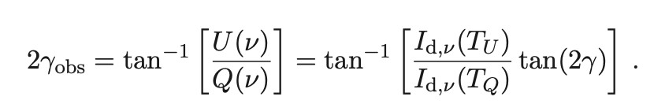

偏光方向
偏光方向の周波数依存性
周波数Decorrelationの原因
QとUにわずかに異なる値を用いることで
他の前景パラメータ（βd、βs、Csなど）の変動を考慮することができる。

Slide 19
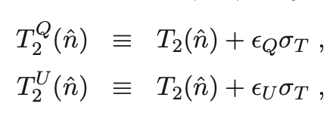
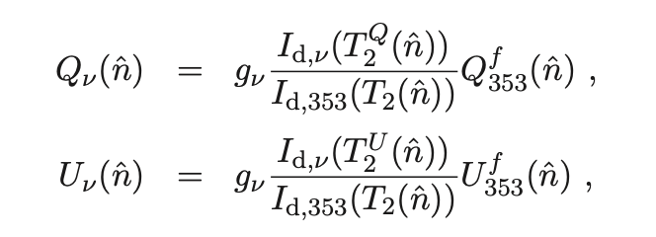






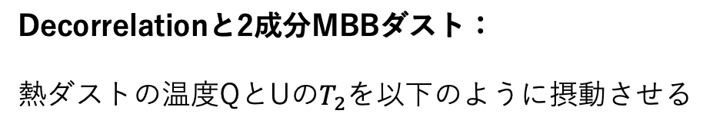
Decorrelationと2成分MBBダスト：
熱ダストの温度QとUの$T_{2}$を以下のように摂動させる
353GHzのプランクダストの偏光マップを
輝度温度単位で他の周波数に外挿する。
の関係は論文の(64)式
は2成分モデルにおける周波数スペクトル
平均温度 から の二つに増やす
デルタマップ適応
Decorrelationがrに与える影響を確認。

Slide 20
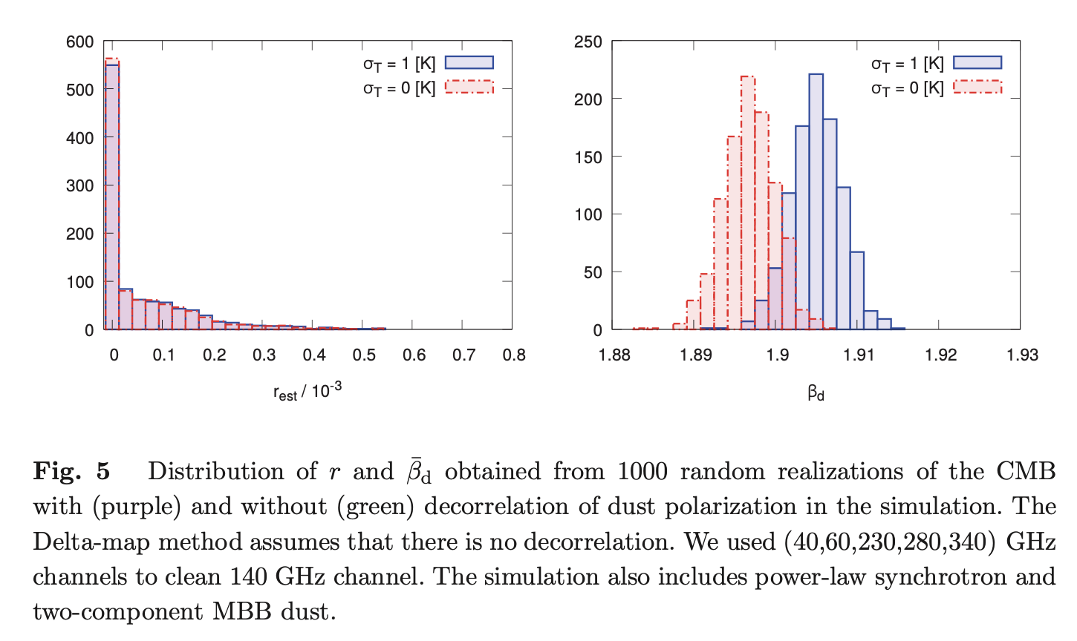
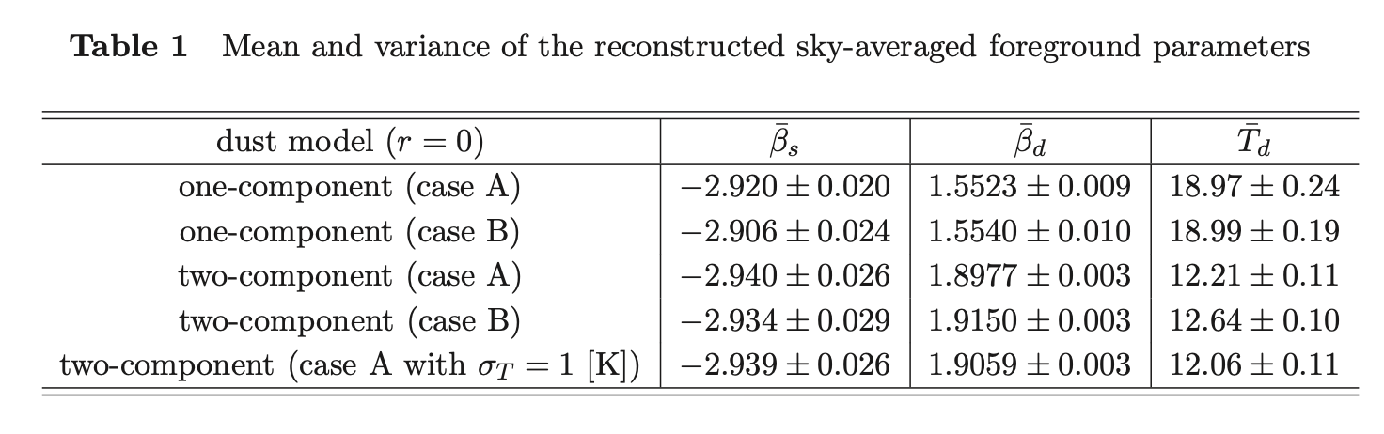
結果：
βdのベストフィット値をシフトさせてている
rに関しては、影響なし
デルタマップ法
前景パラメータに起因する周波数Decorrelationを摂動1次まで一貫して扱うことができる

Slide 21
AME:まだ変更特性が知られていないが偏光成分として存在する可能性あり
AMEのみでは寄与がほぼなし
シンクロトロン+AME でrの推定に間接的に影響を与える
間接的な影響をシンクロトロン曲率パラメータCsに吸収させる
CMB+冪乗シンクロトロン+1成分MBBダスト+AME
使用周波数(40, 60, 140, 230, 280, 340) GHz
AMEは最適なシンクロトロンを変化させることでrに影響を与える
シンクロトロンスペクトルに曲率を加えデルタマップ法を実装
pivot scaleνs＝40GHzと50GHzの二つを試す
νsは
CMBクリーニングではキャンセル
シンクロトロンパラメータの意味を変える

Slide 22
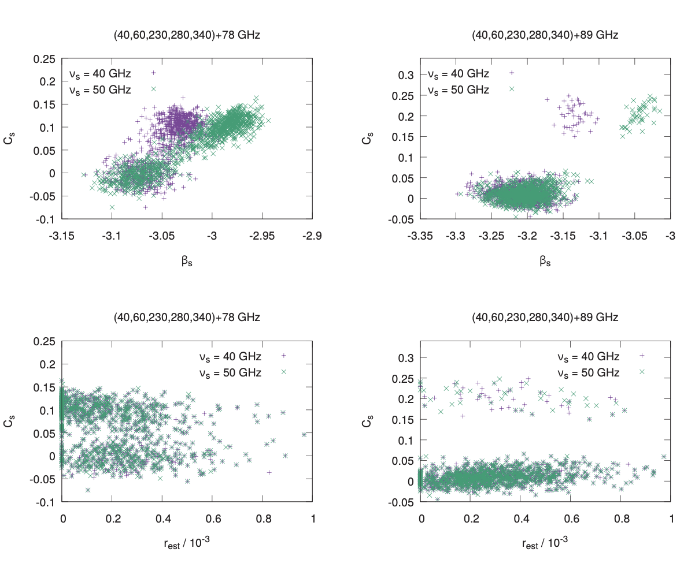
CMB+AME+べき乗シンクロトロン+1成分MBBダスト放射（上の段）
rとCsの相関なし

Slide 23
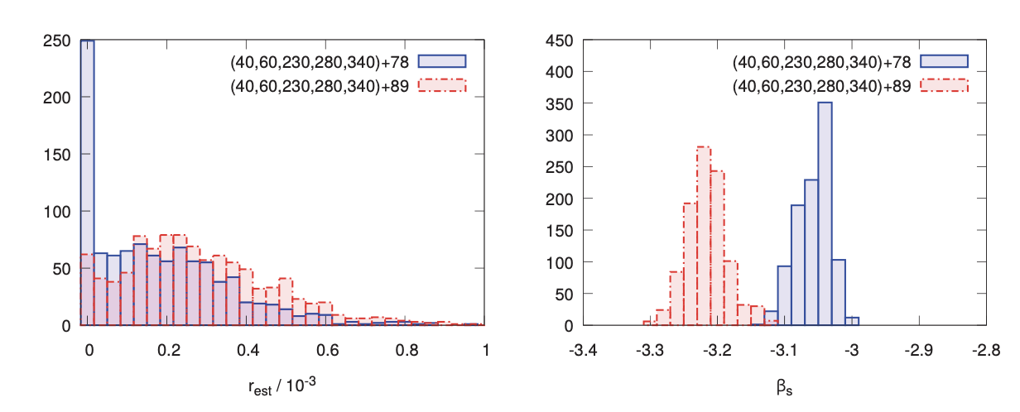
rの推定にほとんど変化はなく
78GHzを追加した方が若干良い結果を示す
r < 5.2 × 10-4
r < 6.4 × 10-4 (95% CL)

Slide 24
機器ノイズ：
前景放射助子において、CMB信号の一部も除去してしまう
デルタマップ法を適用した後、クリーニングマップのノイズ比が大きくなる
角周波数チャンネルのノイズレベルを指定すれば、クリーンなCMBマップのノイズレベルを容易に推定できる
ノイズの共分散行列

Slide 25
残りの問題
Delta-map法の性能
導き出されたrの不確かさが文献にある他の前景クリーニング法の性能と比較してどうなのか？
想定する前景モデルのパラメータ数によって制限されているので、周波数マップを増やすことによる感度上昇が見込めない
拡張デルタマップに続く

